Slide 1

Maatjestraining
Verdiepende module:
Grenzen

Slide 2

Programma
Welke grenzen heb jij?
Oefenen met grenzen aangeven
Wanneer en bij wie kun je hulp vragen?
DIA 2

Slide 3
Je collega heeft moeite met zijn of haar DigiD.
Hij geeft jou de inloggegevens zodat
jij hem of haar kan helpen.
Je collega deelt verdrietig privénieuws met jou.
Je collega wil nu elke pauze met jou koffiedrinken.
Je collega stuurt jou buiten werktijd berichtjes via WhatsApp.
Je collega wil iets oefenen op jouw smartphone.
Je collega nodigt jou uit voor zijn of haar verjaardag.
DIA 3

Slide 4
Oefenen met grenzen aangeven
Begin met iets positiefs
Vertel je grens met een ik-boodschap
Vertel wat je wel wilt
DIA 4

Slide 5

Hulp nodig?
Wanneer vraag je hulp?
Bij wie vraag je hulp?
DIA 5

Slide 6
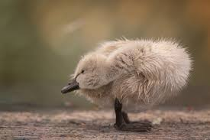
Terugkijken
DIA 6

